Slide 2
【Wincent项目】
品质管理系统整改意见
编 制：万志伟
时 间：20180607

Slide 3
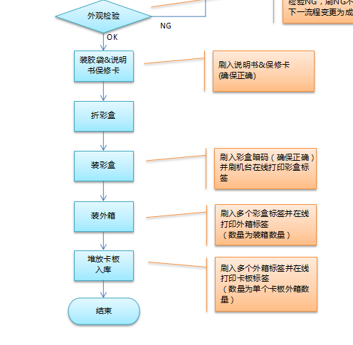
【关键项】系统流程(1/2)
现有流程前段已经满足系统追溯的基本要求，但无法保证所有的产品SN全部跑完流程，如果有没跑完流程的产品出货到客人手上，会导致客人不信任我们的系统，因此必须增加“装外箱”及“堆放卡板入库”作业站别；
装外箱作业场景：打印系统刷彩盒SN标签，N台装则扫N个不同的SN，打印外箱标签，品质系统刷对应的N个不同的SN，再刷外箱标签，追溯系统建立简单的绑定关系；（以后建议实现数据共享，只扫一遍彩盒SN，完成两步动作）；

Slide 4
【关键项】系统流程(2/2)
堆放卡板入库场景：打印系统刷外箱标签，N个装则扫N个不同的外箱标签，打印卡板标签，品质系统刷对应的N个不同的外箱标签，再刷卡板标签，追溯系统建立简单的绑定关系；（以后建议实现数据共享，只扫一遍外箱标签，完成两步动作）；
整笔工单SN流程全部刷完，都完成堆放卡板入库后，品质管理系统会触发指令给库存系统（胡总的“乐心智造系统”），船务新建“销售出货单”时，系统会自动检测工单，如果品质管理系统要求的流程未完成，则无法进行新建作业；

Slide 5
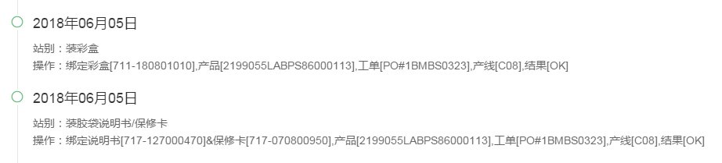
【关键项】保修卡、说明书、彩盒
彩盒、说明书、保修卡扫描条码，客人目的是为了防止放错此类物料，不同的说明书，不同的料号，两者差异可能料号的最后一码不一样，而且随着后续进入量产，会持续增加不同料号的说明书、保修卡、彩盒，因此建议在维护工作流程时，只要增加了此类站别，系统会有输入彩盒、说明书、保修卡料号的地方，后续直接系统直接比对扫入的序列号和维护的料号，完全一样才能完成本站作业（该类物料的条码是唯一的，同一个工单号用的都是一样的）

Slide 6
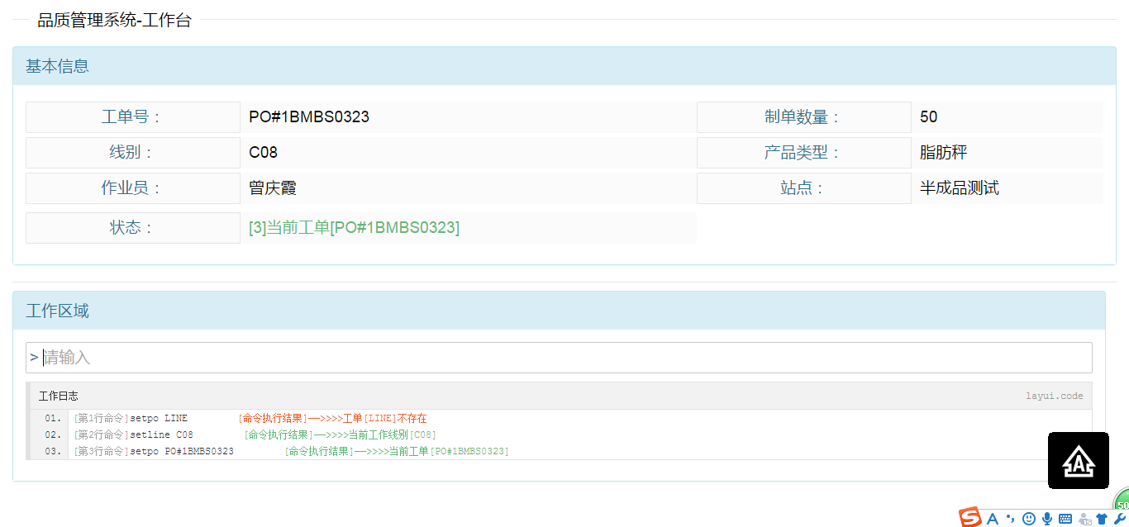
作业员操作页面(1/2)
1
2
3
页面只显示本工单的制单数量，建议增加本站已经扫码的数量（作业工位计数不重复的扫码成功的数量、检验工位计数不重复的扫码成功数量及测试NG品的数量，注意是指测试NG的数量）；
页面只显示产品类型，建议增加显示“产品型号”，管理者或作业员可马上当前生产的产品型号；
工作日志建议将最新的显示在最上面，历史的在最下面，同时显示的信息默认为最新的记录，方便查看工作日志；

Slide 7
作业员操作页面(2/2)
4
检验工位发现不良品时，需先扫描“NG”码，然后扫描不良代码，最后扫描产品SN。建议修改成直接扫描不良代码，然后扫描产品SN，节省一步扫码的动作；

Slide 8
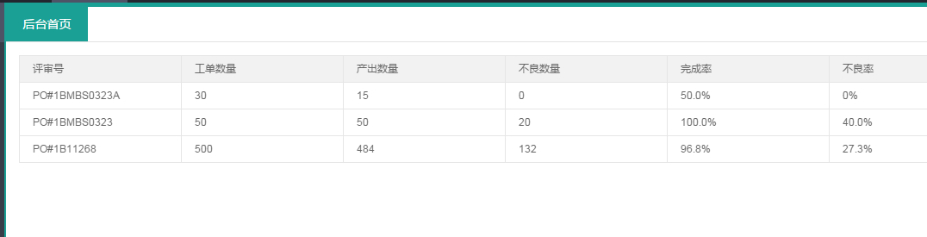
后台首页
1
后台首页有评审号，建议增加“拉线”、“产品型号”、“产品类别”；
拉线组长只能看到自己拉线的数据，其他部门（如品质、工程、生管）可以看到所有拉线数据；

Slide 9
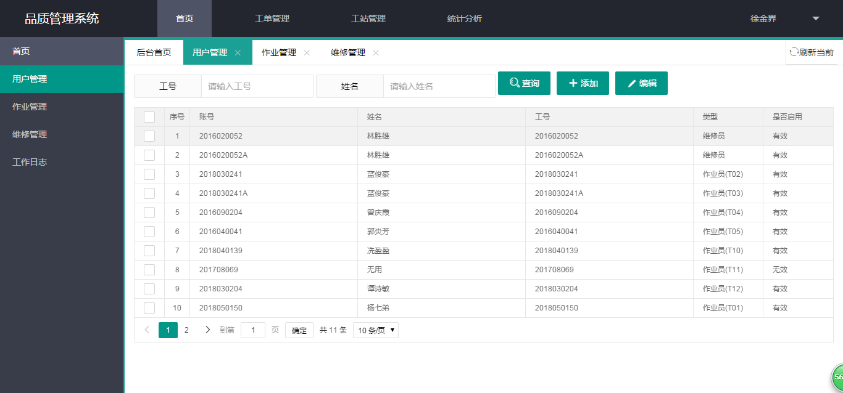
用户管理
1
字段“账号”和“工号”重复，可删除一列；
建议增加字段“拉线”，拉长添加人时，默认添加自己拉线的员工；
如果某位员工离职，后面二次入职到其他拉线，其他拉线的拉长该如何新建账号？
新增删除功能，可维护编辑错误的账号，关键岗位员工信息随产品SN流程一起保存，删除离职员工账号不影响历史数据；

Slide 10
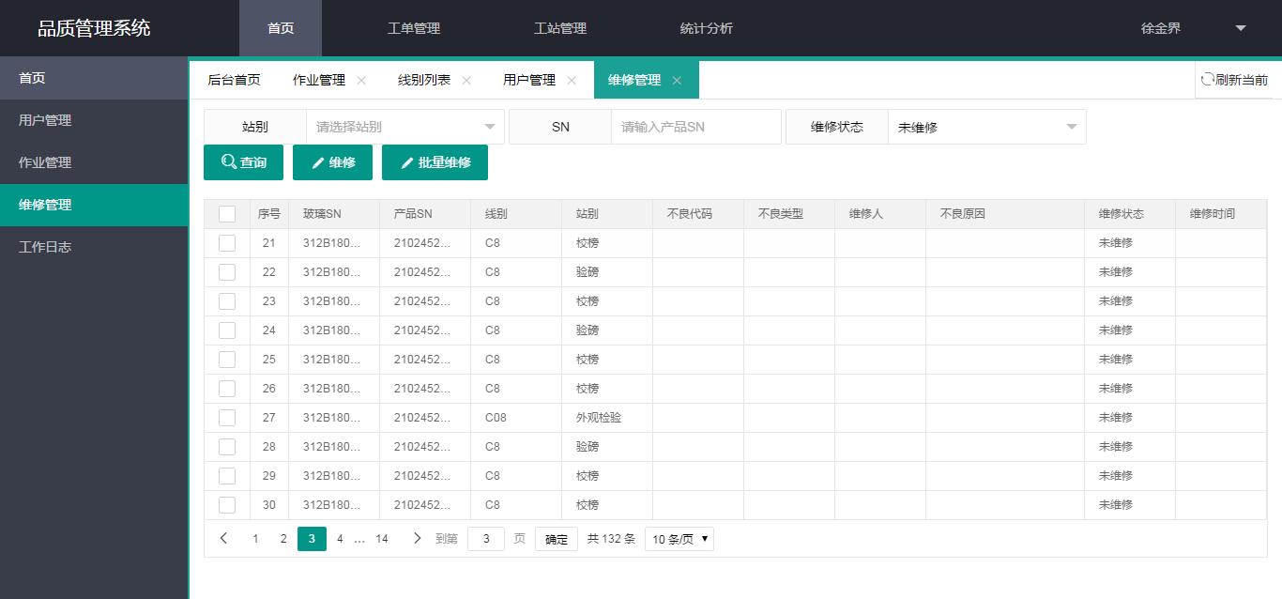
维修管理
1
2
维修功能仅开放给拉长设定的维修员，其他人员不能查看及操作，避免维修员维修时，系统数据异常；
半成品维修和成品维修页面全部删除批量维修功能，实际操作要求维修员维修扫码一台车，维修一台车，上传数据一台秤；

Slide 11
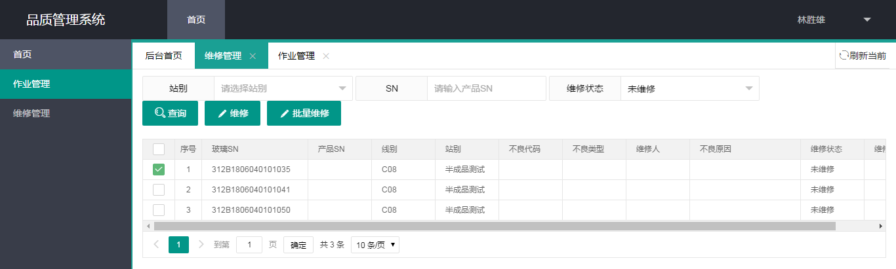
维修管理
1
2
维修员账号登录后，显示三个模块：维修查询、维修作业、产品追溯；
维修查询：仅提供给维修员查询自己线别及站别（半成品维修或成品维修）的不良品维修状况，不用显示其他维修站别的数据，方便该维修员掌握自己站别的不良品数量；
维修作业：参考员工作业界面，设想场景：维修员进入该界面后直接扫描不良品SN，系统自动带出该SN捆绑的PO信息，不是自己拉线的红色字体报警，开始维修产品（后面阐述详细要求）；
产品追溯：参考现有系统统计分析模板中产品追溯功能，将该子功能开发给维修员，维修员可以通过追溯的数据分析不良品是否和作业相关；

Slide 12
维修作业界面
维修作业界面设想：
最顶上显示“品质管理系统-维修工作台；
字段如上，较作业左面取消制单数量，要求工单号、线别、产品型号、产品类型依据扫描的不良品SN自动带出，站点统一为维修，维修好后的流程系统自动判断；
作业场景：维修员拿到不良品后，扫描不良品SN，系统自动带出基本信息，同时在状态栏提示维修员开始维修，弹出小对话框(接下一页)

Slide 13
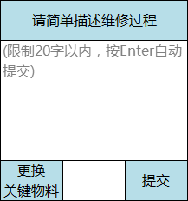
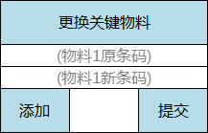
维修作业界面
对话框要增加关闭按钮
维修小对话框：
弹出图示话框后，光标默认在对话框内闪烁，保证维修员可扫描输入（我们会将常见的维修过程制作成二维码贴在桌子上，直接扫码输入），扫码输入后，接到扫描仪自带的回车指令，系统会自动提交，代表维修OK；
如果需要更换关键物料，单机“更换关键物料”，旁边会弹出新对话框（原对话框保留，不遮挡），如果需要更换多个关键物料，可持续点击添加，光标默认在最上面的框内闪烁（物料1原条码），作业员扫描原物料条码，光标自动移到第二个框内，扫描新条码（系统自动检测条码规则，以前三码判断物料是同一类别，从而保证新的条码和原条码是同一种物料），最后一个扫码完成后会自动提交

Slide 14
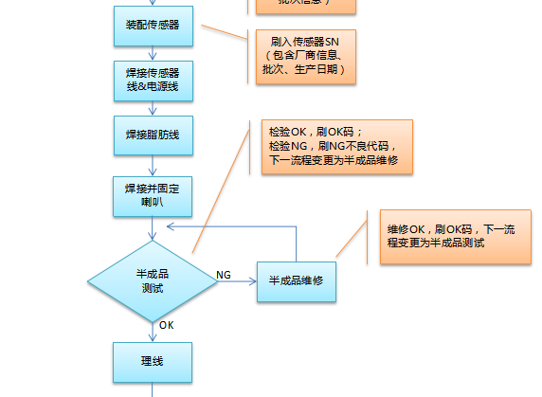
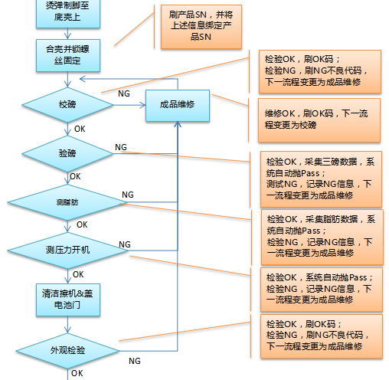
维修流程设定
系统依据刷NG的流程自动判断维修OK后的流程，如半成品测试刷了NG，维修后系统会提示重新做半成品测试，如校磅、验磅、测脂肪、测压力开机、外观检验刷了NG，维修后系统会提示重新校磅→验磅→测脂肪→测压力开机→（按照正常流程）

Slide 15
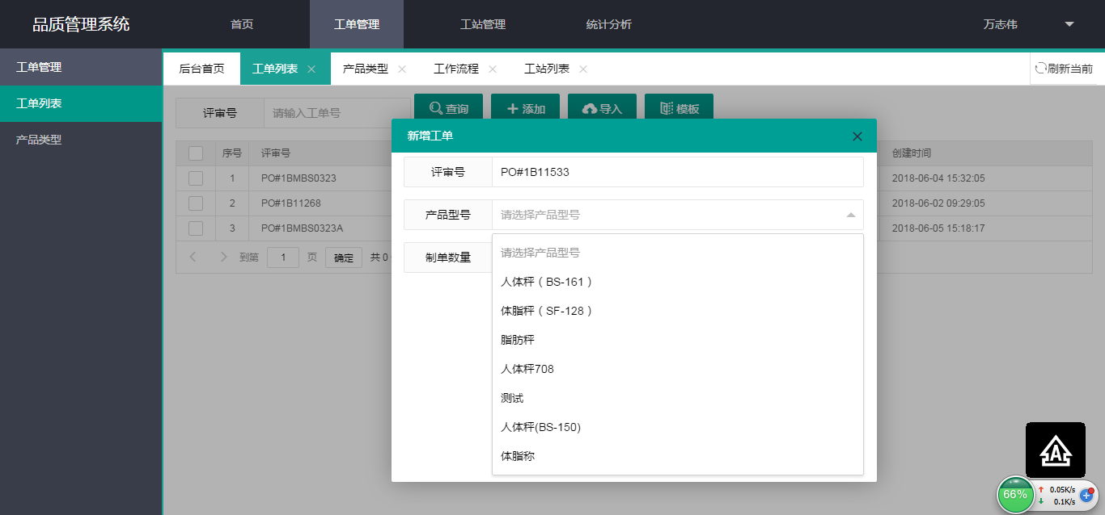
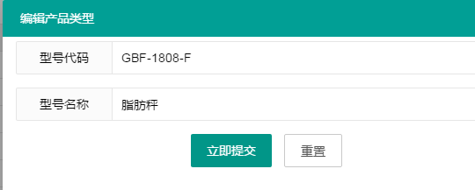
新增工单
1
2
3
在工单列表新增工单，进入新建工单界面后，在选择产品型号下拉按钮时，带出来的不是产品型号，而是“编辑产品类型”中的“型号名称”字段，建议带出“型号代码”；
编辑产品类型页面中，“型号代码”描述建议修改成“产品型号”；
编辑产品类型页面中，“型号名称”描述建议修改成“产品类型”；

Slide 16
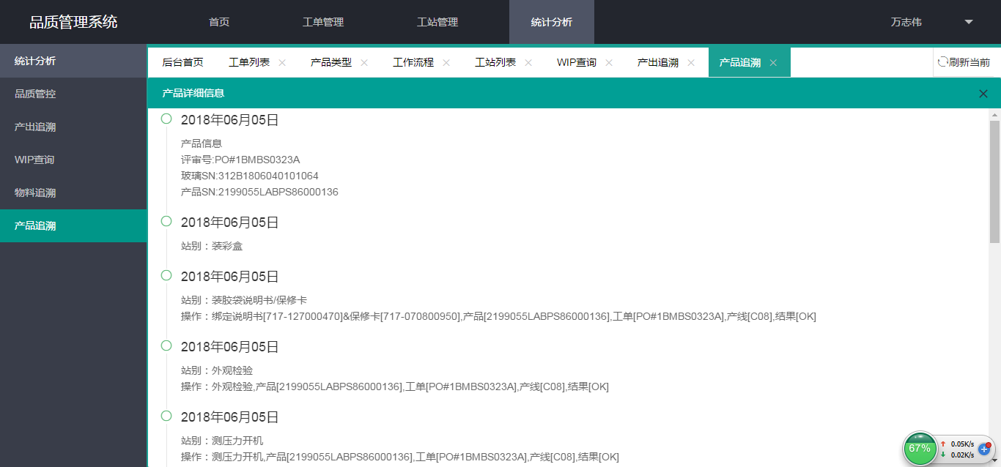
产品追溯
追溯记录各时间点显示建议精确到秒；
产品追溯记录建议顺序显示，从第一站开始显示；

Slide 17

感谢聆听！
THE END

